Slide 1
KU 1
Petäjäveden lukio, kevät 2025

Slide 2
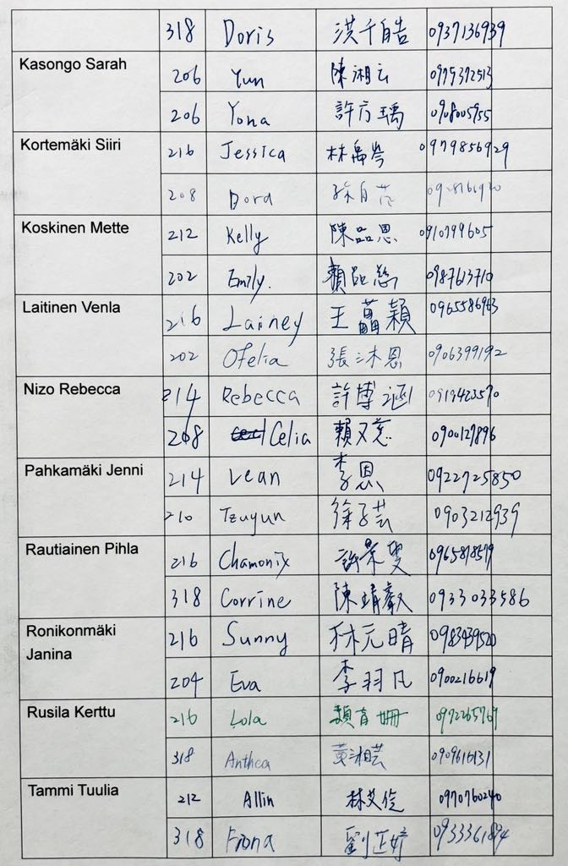
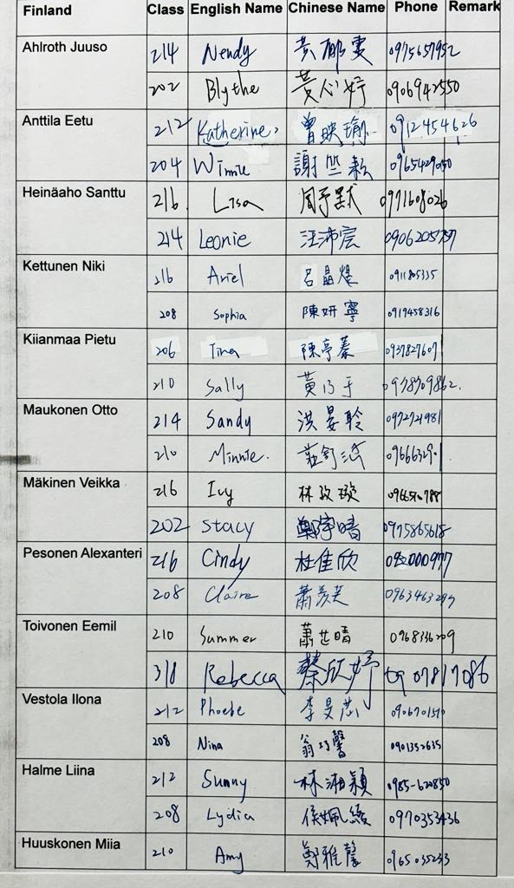

Slide 3
Tehtävä 1:
Piirustusharjoituksia lämmittelyksi Taiwaniin lähteviä töitä varten (ja muutenkin kurssia varten)
Välineet: lyijykynä tai jokin muu piirustusväline, A3-paperi

Slide 4
Tehtävä 2: ”En salaa sinulta mitään” -dokumentin katsominen tunneilla ja tähän liittyvä kirjoitustehtävä kotona
Miten taiteilijat näkevät oman työnsä? Kuinka Esko Salminen eläytyy roolihahmoihinsa, miten Saara Turunen luo näyttämölle uuden maailman, ja miksi 22-Pistepirkon PK Keräsen sormet hakeutuvat kitaran kielille kerta toisensa jälkeen? Dokumentti sukeltaa luovuuden ytimeen eri alojen ja sukupolvien taiteilijoiden seurassa. Anna Eriksson, Esa Vuorinen ja Hannu-Pekka Björkman päästävät katsojat työnsä äärelle ja paljastavat, mitä intuitio ja inspiraatio merkitsevät heidän taiteessaan. Onko luominen tietoista vai tiedostamatonta, nautintoa vai pakkoa? O: Veikko Aaltonen, T: Oy Bufo Ab (Suomi 2024)

Slide 5
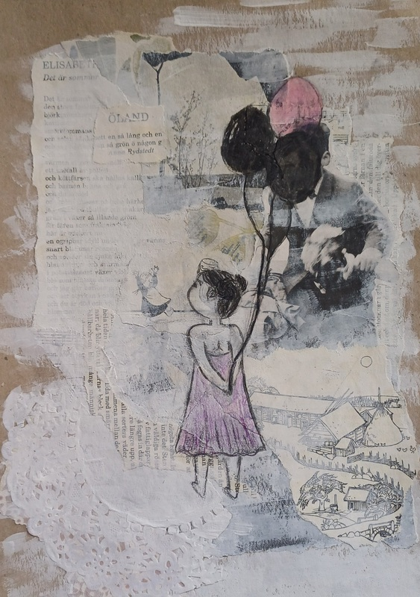
Tehtävä 3: Kollaasi ja piirustus
Rakenna kollaasipohja pahville, jatka tähän piirtäen
Materiaali: pohjapahvi, erilaiset paperit, liima-aine, hiili, akryylit, mahdolliset muut piirtimet
Esimerkki kollaasiteoksesta, joka tehtiin viime vuoden kurssilla

Slide 6
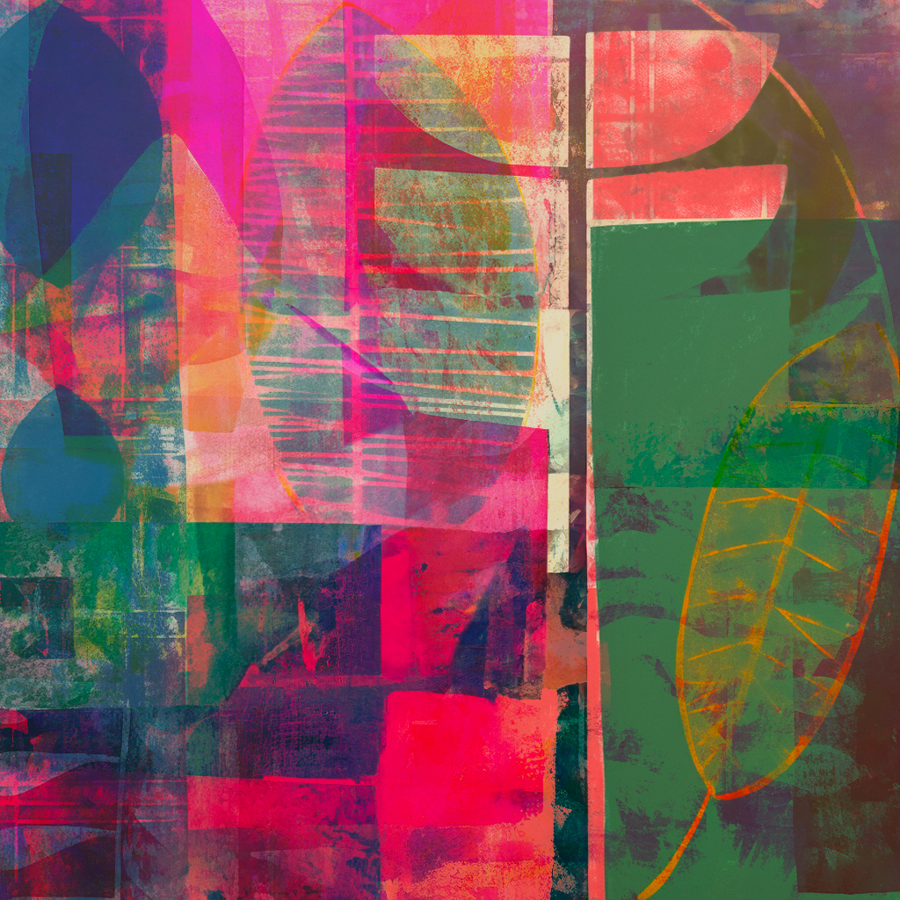
https://artinstructionblog.com/gelli-plate-printing-ideas-and-techniques/
Tehtävä 4: Gellipainantatyö

Slide 7
Jokainen tekee kurssilla gellipainantatyön ja kollaasin, johon on yhdistetty piirtämistä tai maalamista. Voit käyttää näitä Taiwaniin lähetettävänä työnä tai tehdä oman muun version. Koko kuitenkin kaikilla näissä töissä n. A5, maksimikoko A4.
Huom. Gellipainantatöitä voi tehdä yhdessä kaverin kanssa (laattoja on yhteensä 10 kappaletta)

Slide 8
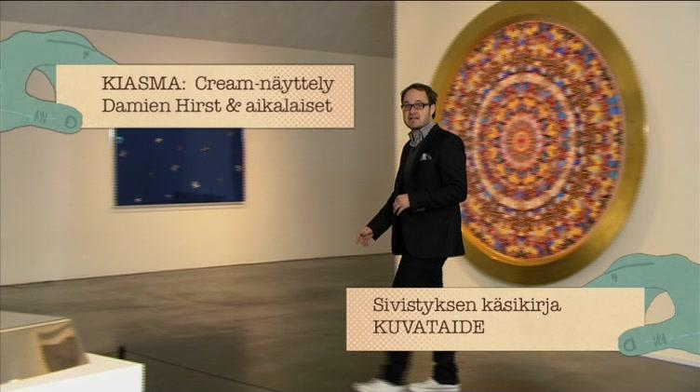
Modernin taiteen lyhyt historia -ppt +
Länsimainen kuvataide. Miksi muutamat viivat kankaalla voivat olla miljoonien arvoisia? Jonottavatko ihmiset katsomaan Mona Lisaa vain siksi, että kaikki muutkin jonottavat? Miten kuvataidetta kannattaa katsoa?
Sivistyksen käsikirja: Kuvataide
https://areena.yle.fi/1-50165091

Slide 9
Tehtävä 5: Kirjankansien suunnittelu tekoälyä hyödyntäen
Suunnittele vaihtoehtoiset kirjan kannet jollekin lukemallesi kirjalle
https://yle.fi/a/74-20113614

Slide 10
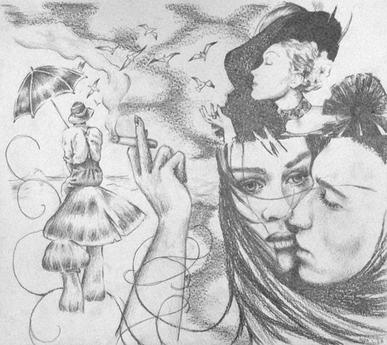
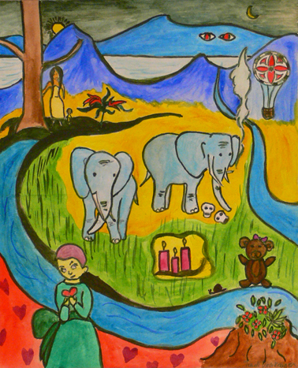
Lisätehtävä: Suunnittele ja toteuta surrealistinen teos taidekortteja apuna käyttäen, tekniikka vapaa – tämän voi toteuttaa piirtäen, maalaten tai vaikka kuvankäsittelyteohjelmalla

Slide 11
Kurssitehtävät kootusti:
Piirustuslämmittely, 2h
Dokumentti ja kirjoitustehtävä
Taiwaniin lähtevät työt + kirjeet (2 kpl)
Kollaasityö, pohjan rakentaminen + piirustus
Gellipainantatyö
Kirjan kansien suunnittelutehtävä tekoälyä hyödyntäen

Slide 12
Kurssin arviointiin vaikuttavat seuraavat asiat:
Aktiivisuus
Oma-aloitteisuus
Sitkeys ja yrittäminen
Keskittyminen

